Slide 1

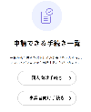

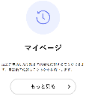


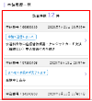




行政手続きのオンライン化・行政サービスのリモート化
ICTを活用したBPRの推進
窓口に行くことなく自宅や外出先からオンラインで行える申請や手続きを拡大
新しい行政オンラインシステムの運用を2020年8月から開始し、2021年3月末時点で約300手続きのオンライン化を進めてきた。
引き続き、申請数が多い手続き、区役所等に直接手続きに訪れることが難しい方に関係する手続き（自治体DX推進計画においてオンライン化対象とされている介護に関する手続約10件、子育てに関する手続き約10件を含む。）等から優先的に取組を進め、オンライン化を実施するにあたっての課題解決の取組を進める。
すべての行政手続きを対象に書類提出・押印行為・対面対応の必要性を精査し、行政手続きの一連の流れを各要素に分解したうえで、徹底的にスリム化を進める。また、行政手続きのスリム化とあわせてデジタル化を進めることにより、オンライン手続きを拡大する。
「大阪市行政オンラインシステム」
へアクセス
利用者の新規登録・ログイン
申請したい手続きを検索
申請内容を入力
申請完了
進捗状況をメールでお知らせ
マイページから申請状況を確認
【スケジュール】
 | 2021年度 | 2022年度 | 2023年度
オンライン手続きの拡大と業務改革
優先的に進める続きのオンライン化検討・実施
オンライン化の阻害要因分析・代替手段の検討
取組の経過
2022年３月末までに約600件の行政手続きがオンライン化されました。
BPRについては、業務特性調査の実施を通じて、各所属のオンライン化の進捗状況を把握するとともに、優先的にオンライン化を進めるべき手続きの選定やオンライン化の阻害要因の分析等を行っています。
また、行政オンラインシステムについては、継続的に機能拡充を図り、市外からの引越しの際に必要な手続きや持ち物を検索できる手続き判定ナビを公開しました。

Slide 2
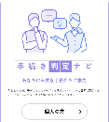
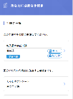




行政手続きのオンライン化・行政サービスのリモート化
ICTを活用したBPRの推進
行政オンラインシステムの機能拡充及びスマート申請の実現
窓口の混雑緩和や市民の手続き時間の短縮を実現するため、スマート申請（オンライン上で質問項目に答えることで、「必要な手続きや持ち物」と「手続き方法」を案内し、必要な手続きの申請内容を事前に入力することで、来庁時に事前に入力した内容が記載された申請書が受け取れる）を導入する。
行政手続きのオンライン化の促進のため、プッシュ通知機能や代理申請機能など利便性向上に資する拡張機能を追加していく。
簡単な質問で必要な手続きをご案内
事前に入力した内容を
来庁時に申請書に印字
来庁時
【スケジュール】
 | 2021年度 | 2022年度 | 2023年度
スマート申請の導入
行政オンラインシステム機能拡充
手続き判定ナビの提供（転入から始め、転出、転居等、ライフイベントを順次拡大）
窓口支援機能を活用したスマート申請の内部検証
スマート申請の
モデル区への導入
スマート申請の全区展開
スマートフォン用アプリ「スマートOSAKA」の提供
通知機能、代理申請機能の提供
【期待される効果】
・行政手続きのために市民が費やしている時間や費用の削減（利便性向上）
・窓口の混雑緩和・待ち時間の削減

Slide 3
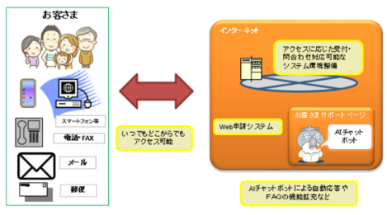
行政手続きのオンライン化・行政サービスのリモート化の推進
ICTを活用した次世代型コールセンターの構築
水道使用の申し込みや問い合わせなどは、本市においても比較的件数が多い手続きであり、これらは主に水道局のお客さまセンターにおいて電話により受け付けている。
近年のインターネットやスマートフォン等のICT機器の普及を背景として、応対受付チャネル（窓口）の拡充が望まれており、これらのお客さまニーズへの対応をはじめ、お客さまの利便性や満足度の向上に向けた更なる改善に取り組む。
【概要】
①Web申請手続の構築
受付から登録手続をより迅速に行えるように、効率的なWeb申請手続の構築やAIチャットボットなど応対チャネル（窓口）拡充の検討を進め、導入可能なものから拡大を図る。
②コールセンターシステムの再構築
応対品質のさらなる向上をめざして、AIを活用した音声認識機能、FAQ機能などを導入することにより、応対履歴の見える化やデータベース化を図るなど、コールセンターシステムの再構築を行う。
【期待される効果】
・お客さまの利便性や満足度の向上
・業務の効率化
・応対品質の向上
コールセンター（水道局お客さまセンター）再構築後のイメージ
【スケジュール】
 | 2021年度 | 2022年度 | 2023年度
①Web申請手続 の構築
②コールセンター システムの再構築
取組の経過
取組は順調に進捗しています。今後、オンライン申請を促進する取組として「時代に即したお客さまサービスの提供」へとアクションプランを再構築します。
Web申請システム構築
運用
応対受付チャネルの拡充・環境整備（順次運用開始）
18

Slide 4








ＡＩ等最先端テクノロジーの活用
ＡＩを活用したファイル全文検索エンジンの導入
行政事務は法律、条例、規則やマニュアル等、数多くの文書に基づいて業務を行っていることから、AI技術の中でもテキストを扱う「自然言語処理」が多くの業務、職員を対象として活用できる可能性が高いと考えており、その活用検討に取り組んでいる。
なかでも、膨大な量の文書の中から過去事例や類似案件の「検索」に時間がかかっている業務に着目し、職員が必要とする文書を素早く「検索」する「ファイル全文検索エンジン」の検証をすすめている。
「ファイル全文検索エンジン」を導入することにより、これまで検索に要していた時間が大幅に短縮可能となり、結果、迅速な回答や相談対応が可能となる。さらに、検索対象と類似の文書を参照することによって知識の補強を行うことが可能となり、業務の質の向上も期待される。
時間短縮
膨大な過去事例から探し出す
AIにより文書や単語の関連性や
類似性を学習したファイル検索エンジンを活用
業務の質の向上
【スケジュール】
2021年度 | 2022年度 | 2023年度
ツール調査・検証利用
調達
実証実験
適用範囲の拡大・
継続利用
所属ニーズ調査
効果検証
【期待される効果】
・検索時間の短縮による業務効率化、迅速な回答・相談対応
・サービスの質の均一化・向上
取組の経過
検索できる対象を拡大する等取組を進めています。2023年度に全所属への展開を予定しています。

Slide 5








ＡＩ等最先端テクノロジーの活用
ＡＩを活用した音声認識ツールの業務での活用
本市は政令市の中でも外国人住民の割合が高く、市民窓口において外国人住民に対する相談・情報提供等は喫緊の課題となっている。
また、本市内部でも多くの所属で会議の議事録作成に時間を要している。
これらの課題に共通する解決策として、2017年度より音声認識ツールの全庁的な試験導入を実施し、検証・活用を行ってきた。
VoiceBiz（多言語音声翻訳サービス）及びUDトーク（聴覚障がい者とのコミュニケーションツール）については、現在全庁的に活用されているところである。
議事録作成支援サービスについては、活用による効果検証や、専門用語の辞書登録、収音設備環境の整備など音声認識精度の向上によるツールの改善を行いながら、安定的な稼働をめざす。
②外国人とのコミュニケーション
（VoiceBiz）
①会議における議事録
会話等の音声データを自動的に
クラウド上でテキスト変換
議事録作成やタブレットを使ったコミュニケーションに活用
【スケジュール】
③聴覚障がい者とのコミュニケーション
（UDトーク）
 | 2021年度 | 2022年度 | 2023年度
①議事録作成ツール
②VoiceBiz ③UDトーク
【期待される効果】
・議事録作成時間の短縮による業務効率化
・外国人、聴覚障がい者とのコミュニケーションの円滑化
効果検証・改善検討
検証結果を踏まえた利用検討
全庁的なツールの安定稼働・利用拡大
取組の経過
UDトークとVoiceBizについては、本格運用を開始しました。
今後、議事録作成支援システムについても検証を終了し、全所属で運用を開始する予定です。

Slide 6
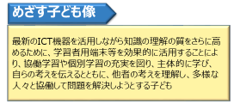
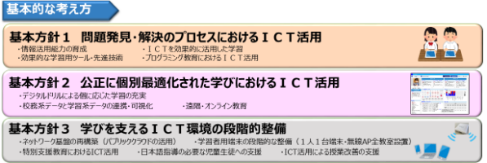
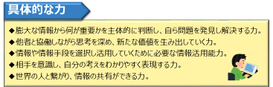
教育分野へのＩＣＴ活用
ＩＣＴを活用した教育の推進（１／２）
大阪市教育振興基本計画における重点的に取り組むべき施策の一つとして、「ICTを活用した教育の推進」を掲げ、児童生徒が互いに教えあい学びあう協働的な学びや、児童生徒一人ひとりの能力や特性に応じた指導等を充実させ、授業の質を向上し、「最新のICT機器を活用する力」を備えた21世紀をたくましく生き抜く子どもの育成を図ることに取り組んでいる。
2020年度から実施される小・中学校の学習指導要領や、国のGIGAスクール構想などを踏まえ、本市学校園におけるICT機器の活用方策やICT環境整備の、あり方などの施策をとりまとめ、計画的に施策を推進していくことが必要であることから、「大阪市学校教育ICTビジョン」を策定した。
「大阪市学校教育ICTビジョン（https://www.city.osaka.lg.jp/kyoiku/page/0000533739.html）」は、2020年度以降のICTを活用した教育の推進の実現に向け、市内小中学校における教育ICTの活用推進にかかる基本的な考え方を進めるべき方向性を明らかにすると同時に、目標達成に必要な施策や事業について、体系的・計画的に定めるものであり、これに基づき、具体的な取組を進めていく。
学校教育ICTビジョンの基本的な考え方
取組の経過
大阪市学校教育ICTビジョンに示すスケジュールに基づき、取組を推進しています。

Slide 7
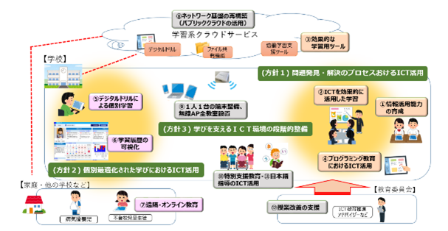
教育分野へのＩＣＴ活用
ＩＣＴを活用した教育の推進（２／２）
３つの基本方針（問題発見・解決のプロセスにおけるICT活用、公正に個別最適化された学びにおけるICT活用、学びを支えるICT環境の段階的整備）を踏まえ、より具体的な取組方策として、情報活用能力の育成など１２の事務事業に整理し、 ICTを活用した教育を推進する。
【概要】
①情報活用能力の育成
②ICTを効果的に活用した学習
③効果的な学習用ツール・先進技術
④プログラミング教育におけるICT活用
⑤デジタルドリルを活用した個に応じた学習の充実
⑥校務系・学習系データの連携・可視化
⑦遠隔・オンライン教育
⑧ネットワーク基盤の再構築
⑨学習者用端末等の段階的整備
⑩特別支援教育におけるICT活用
⑪日本語指導の必要な児童生徒への支援
⑫ ICT機器活用における支援体制
【期待される効果（めざすべき姿）】
・ 多様な学習の機会と場の提供を図り、個別最適な学びを推進
【スケジュール】
2021年度 | 2022年度 | 2023年度
「大阪市学校教育ICTビジョン」に示すスケジュールに基づく

Slide 8
オープンデータの充実
オープンデータの質・量の充実
これまで、オープンデータポータルサイトにおいて機械判読性の高いデータ（CSVファイル）を積極的に公開してきたほか、さらなるオープンデータの質・量の向上に向けて、①データ作成マニュアル（人が読みやすい「横持ちデータ」ではなく、コンピュータでの処理に適している「縦持ちデータ」を推奨することなどを記載）、②質の高いCSVファイル、③CSV変換ツール を作成した。
今後、ICT戦略室が質の高いCSVファイルを自主的に公開・維持管理できるよう支援するとともに、国の推奨データセットや企業等のニーズが高いものを「公開すべきデータセット」として調査選定し、さらなる公開に取り組む。また、大阪府が整備に取り組む府内自治体データプラットフォームや、大学、民間企業等とのデータ連携に取り組み、オープンデータの活用事例の創出をめざす。
【期待される効果】
情報発信・アプリ等データ活用事例の増加による生活の利便性向上
データ活用による業務効率化（官・民）
行政の透明性向上
2021～ ポータルサイトリニューアル、データ作成マニュアルを基に作成したデータの公開、各所属が質の高いCSVファイルを自主的に公開・維持管理できるよう支援
第2段階
質・量の
充実
2020 ①データ作成マニュアル ②質の高いCSVファイル ③CSV変換ツール 作成
取組の経過
企業等のニーズが高いデータセットを中心に現在264のデータセットを公開しています。
また、オープンデータポータルサイトのリニューアルを実施しました。
2018 CSVファイルに絞って公開
第1段階
2016 ポータルサイトに 13,500 件を公開
（ただし、機械判読性が低いものがほとんど）
認知度の
向上
2015 オープンデータポータルサイト開設
2021年度 | 2022年度 | 2023年度
2014 オープンデータ公開
ポータルサイト
リニューアル
公開データセット・活用事例増加
データ作成マニュアルを基に作成したデータの公開
各所属が質の高いCSVファイルを
自主的に公開・維持管理できるよう支援
23

Slide 9

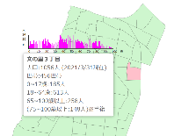

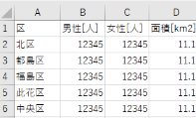
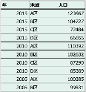


EBPMの推進
データの可視化によるデータ活用推進と人材育成
施策の企画及び立案において、データを客観的な証拠として活用するEBPM（Evidence Based Policy Making）が期待されている。
施策実施の背景や課題について、市民ニーズや現状の行政課題の把握と仮説設定をデータに基づき実施し、実施結果を受けて仮説検証と施策の見直しにつなげるサイクルの確立をめざす。
国のデータ戦略に関する動向を注視しつつ、本市におけるデータ標準化の検討が今後なされていくことを念頭に、まずは人口等の基礎データを対象とし、BI（Business Intelligence）ツールを活用してデータを整形・結合・可視化していくことで、庁内におけるデータ活用の機運醸成と人材育成に取り組む。
▼各所属が各々保有している、標準化されていない各データ
▼BIツールを活用してデータを整形及び結合
▼整形及び結合したデータをグラフやマップ等に可視化
▼企画立案の検討資料として活用し、EBPM推進につなげる
【期待される効果】
・可視化によるデータに対する理解促進・企画の質向上
・施策における対象の明確化・実施効果向上
【スケジュール】
2021年度 | 2022年度 | 2023年度
BIツール
調達
データ可視化事例の創出 人口等 基礎データ編
データ可視化事例の創出
事業データ編
取組の経過
予防接種実施医療機関の一覧を可視化するとともに、EBPMの推進のための研修を実施しました。
庁内におけるデータ活用の機運醸成と人材育成

Slide 10
防災
防災情報システムの機能強化とともに、災害時の情報共有等にICTを活用
近年、本市では「大阪府北部地震」や「平成30年台風21号」等で被災し、災害情報の収集や職員間での情報共有、市民への情報提供の強化が課題になった。
災害時における被害を軽減し、自然災害や危機事態に強い都市を実現するための取組を進める。
【概要】
①防災情報システムの再構築
防災情報システムを再構築し、国等の他システム連携、災害の広がりや他の災害情報を重ね合わせる地図機能等を装備し、災害時における迅速な初期初動体制の確立や災害対応に不可欠な情報の収集・分析・伝達等、関係機関との連携機能を図る。
②区役所における災害時の情報共有
災害現場の最前線となる区役所において、タブレットやSNS、クラウドシステム等を活用し、災害時における職員間および区内関係団体との情報共有体制を強化するとともに、市民へ積極的な情報提供を行う。
【期待される効果】
・市民及び職員への災害情報の確実な伝達
・国等が集約した災害情報の収集
・災害時における迅速な初動対応及び情報共有体制の強化
【スケジュール】
 | 2021年度 | 2022年度 | 2023年度
①防災情報システム 再構築
②区役所ICT活用 による情報共有等
設計開発
運用
運用（防災訓練等において活用）
取組の経過
2022年４月の運用開始に向けて、取組は順調に進捗しています。

Slide 11




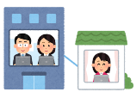
災害に強いICTインフラの整備
行政サービスを支えるネットワーク基盤の再整備（耐災害性の向上）
大規模災害の発生によって本市のネットワーク基盤（ICTインフラ）が被害を受けた場合でも、本市の業務を継続できるようにするため、無線技術を利用した通信手段を整備する。
ネットワーク基盤について、時代に合わせて求められる変化に柔軟に対応し、なおかつ安定的に運用できるよう、最新技術を活用し仮想化を行う。
最新技術を活用することで、データを大容量かつ高速に通信することが可能となるため、 将来的に本市内部でのWeb会議の利用拡大や市民とのWeb面談、相談を可能とするネットワーク基盤へ刷新する。
大容量の通信需要に対応
災害時の業務継続
ネットワーク基盤
【期待される効果】
・柔軟なネットワークの拡張、見直しへの対応
・大容量の通信需要に対応
・大規模災害時の継続的な行政運営
【スケジュール】
 | 2021年度 | 2022年度 | 2023年度
ネットワークの 耐災害性の向上
ICTインフラ再整備 （ネットワーク）
取組の経過
ネットワーク基盤の設計を完了し、導入する機器の設定や検証を実施しています。
現在、各拠点の機器等の入替を進めています。
検証
無線技術を利用した災害時対応拠点数の順次拡大
開発
データセンター、庁舎ごとに順次切替（2025年度完了予定）

Slide 12


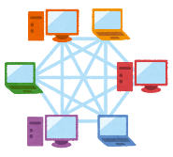

時代に即した情報セキュリティ対策の実施
情報セキュリティ対策の強化
近年のサイバー攻撃は巧妙化かつ多様化している。本市では様々な攻撃を想定し、情報システムの企画検討段階からあらかじめ情報セキュリティ対策を組み込む「セキュリティ・バイ・デザイン」や「CSIRT機能の強化」などに取り組むなど、従来の受動的な対策だけでなく、より積極的な対策を強化していくとともに、情報セキュリティ研修や訓練を通じて、職員の情報セキュリティに対する知識や対応力を向上することで、情報セキュリティに関するリスクの低減をめざす。
また、本市においてはクラウドサービスを基本とした情報システムへの転換をめざしており、様々な環境で情報資産（データ）が取り扱われることを想定し、システム環境の変化に伴って生じる新たな想定リスクに対し、その環境に必要な情報セキュリティ対策の検討を進め、情報セキュリティ対策を講じていくことで、情報セキュリティが確保され、信頼性の高い行政運営の実現をめざす。
取組の経過
情報セキュリティ対策基準の改正、情報セキュリティ検査等を実施しました。
また、情報セキュリティに関する職員研修を実施しています。
様々なシステム環境に整理されている情報資産（データ）を守る
【スケジュール】
2021年度 | 2022年度 | 2023年度
【期待される効果】
・セキュリティインシデントによるリスク・発生件数の低減
・サイバー攻撃を受けた場合の被害の最小化
情報セキュリティに関する職員研修・訓練の実施
27
セキュリティ・バイ・デザインの運用・CSIRT※機能強化
情報資産の詳細把握
新たな情報セキュリティ対策に向けた調査・検討
※CSIRT...Computer Security Incident Response Teamの略。コンピュータやネットワーク上で何らかの問題が起きていないかどうか監視すると共に、万が一問題が発生した場合に、その原因解析や影響範囲の調査等を行う組織の総称。

Slide 13
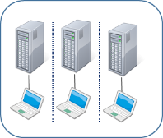
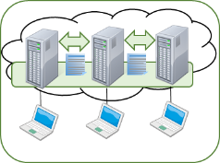

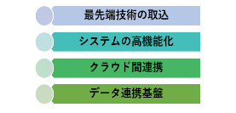

クラウドサービスを基本とした情報システムへの転換
情報システムの刷新によるデジタル化とBPRの推進（１／３）
本市が整備してきた情報システムの多くはオンプレミスで構築されており、開発当時の業務プロセスや処理方式から抜本的な見直しが行われていないシステムや、長年にわたる運用・保守によって複雑化・肥大化しているシステムがある。
情報システムの品質確保のため、システム開発におけるプロセスの標準化などのシステムマネジメント機能強化に取り組んでいる。
今後、行政のデジタル化にあたっては、行政手続きのオンライン化だけではなく、行政サービスにかかる受付・審査・決裁・書類の保存業務といったバックオフィスを含む一連の業務を、エンドツーエンドであらゆる業務のデジタル化を実現するものでなければならず、そのためには、本市の情報システムをデジタル時代の要請に応える情報システムへと刷新する取組が必要になっている。
情報システムの刷新にあたっては、単なるシステム更改にとどめることなく、自動化ツールやローコードツールの活用も検討し、各システムのライフサイクルを意識しながら、現在整備に向けて検討を進めている本市共通クラウドサービス及びSaaS利用を念頭に、デジタル化の恩恵を享受できるよう情報システムの刷新に向けた具体的な対応方策（刷新計画の策定）や課題整理等の検討を進めていく。
【情報システム刷新の考え方】
これまで
今後
常に時代に合った技術を取り込んでいき、進化していく情報システムに刷新していく
長年にわたる運用・保守によって複雑化・肥大化
本市クラウド、SaaS利用を念頭にデジタル化
【スケジュール】
2021年度 | 2022年度 | 2023年度～
刷新計画の策定
計画の実行
【KPI】
・刷新化対象の情報システムの件数 ・計画に基づくシステム刷新件数

Slide 14

クラウドサービスを基本とした情報システムへの転換
情報システムの刷新によるデジタル化とBPRの推進（２／３）
（情報システムの標準化・共通化に向けた検討）
団体間の業務の差異の調整に係る負担や制度改正に係るシステム改修に要する費用が多くかかっている状況を解決するため、今後、政府や自治体の情報システムの共通的な基盤・機能を提供するクラウドサービスとなる「ガバメントクラウド（Gov-Cloud）」の整備・運用が予定されている。
国の指定する住民基本台帳事務などの20業務については、2025年度末までに国の策定する標準仕様に準拠した情報システムへ移行することが法律で義務付けられており、「ガバメントクラウド（Gov-Cloud）」の活用に向けた検討を進めていく。
20業務以外の業務については、各情報システムのライフサイクルを踏まえ、現在整備に向けて検討を進めている本市共通クラウドサービス（次項参照）及びSaaS利用を念頭に、情報システムの刷新に向けた課題整理及び業務プロセスの見直し等の検討を進めていく。
【標準化対象業務の20業務と現在本市で利用しているシステム】
標準化のイメージ
標準準拠
システム
ガバメント
クラウド
大阪市
A自治体
E自治体
・・・
取組の経過
所属横断的な標準化推進プロジェクトチームを立ち上げ、標準化対象の20業務について、標準化対応を進めています。
【スケジュール】
2021年度 | 2022年度 | 2023年度
【期待される効果】
・行政運営の効率化、維持及び制度改正時の対応の迅速化
・人口減少社会・デジタル社会における住民サービスの維持・向上
情報収集・
仕様確認
標準仕様書との差異確認・
標準化に向けた業務全体の見直し
（BPR）

Slide 15
クラウドサービスを基本とした情報システムへの転換
情報システムの刷新によるデジタル化とBPRの推進（３／３）
（本市共通クラウドサービスの整備）
本市では業務で利用する情報システムについて、クラウドサービスの利用を前提とし、デジタル時代の要請に応える情報システムとなるようにシステム刷新に取り組んでおり、より早期に行政のデジタル化を実現することが課題となっている。
そのため、市民ニーズに応じた情報システムの迅速な導入やサーバ等のリソースの余剰を省くことによるコスト削減、新しい技術の活用や最新のセキュリティ対策などを目的として民間事業者が提供するパブリッククラウドサービス（IaaS）を活用した本市共通のクラウドサービスの整備を行い、複数の拠点で分散管理されているオンプレミスで構築された情報システム機器の集約を進める。
個別に構築した情報システム
（複数の庁舎・所属で機器を設置）
サーバ集約のイメージ
（一元管理された環境）
B庁舎
C庁舎
共通クラウドサービス
A庁舎
B庁舎
C庁舎
A庁舎
管理がバラバラ
取組の経過
現在、共通クラウドの調達に向けた手続きを開始しています。
【期待される効果】
・市民ニーズに応じた迅速なシステム開発の実現
・無駄を省いたサーバリソースと従量課金によるコスト削減
・サーバの集中管理等による管理業務の軽減
・人口減少社会・デジタル社会における住民サービスの維持・向上
【スケジュール】
2021年度 | 2022年度 | 2023年度
企画・検討
調達
環境構築
順次
移行

Slide 16









クラウドサービスを基本とした情報システムへの転換
ローコードツールの活用
本市の業務について、紙ベースでの処理を脱却してデジタル化を進め、システムやアプリを導入してより迅速かつ正確に実施する必要性が高まっている。
一方でアプリ等の開発には、専門性が必要であることに加え、導入にあたって費用や時間かかる等の課題がある。
しかし近年では、専門知識がなくてもアプリ開発が可能な、いわゆるローコードツールが多く登場しており、これらの課題への解決策のひとつとして積極的な導入に向けた検討と実証を行う。
これにより旧来のシステム開発に比べ安価かつ迅速な市民サービスの提供が期待できる。
専門的知識のない職員でも業務で利用するアプリ開発が可能に
迅速な市民サービスの提供
【スケジュール】
【スケジュール】
【期待される効果】
・職員自身の迅速なアプリ開発による市民への
迅速なサービス提供
・業務の実情に応じた機能の搭載
2021年度 | 2022年度 | 2023年度
新たなローコードツールの調査検討・利用拡大
ツールの試験導入・効果検証
適用範囲の拡大・
継続利用
取組の経過
検証アプリの作成やフルコーディングとローコードの比較検証を実施しました。
ローコードツールの活用について横断的に検討・ 議論を進めるため、WGを立ち上げ、今後取組を再構築します。

